Slide 1



Конвертер валют
Currency converter
Автор проекта: Зарубин Фёдор

Slide 2


Цель проекта: создание приложения для конвертации валют.
Приложение поможет пользователя конвертировать валюты или анализировать их курсы в реальном времени

Slide 3
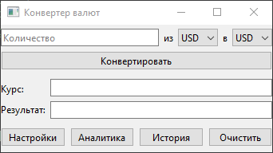
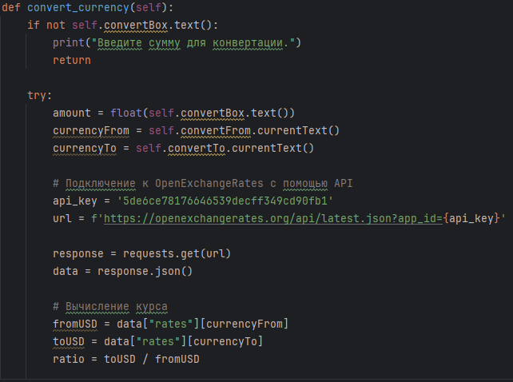
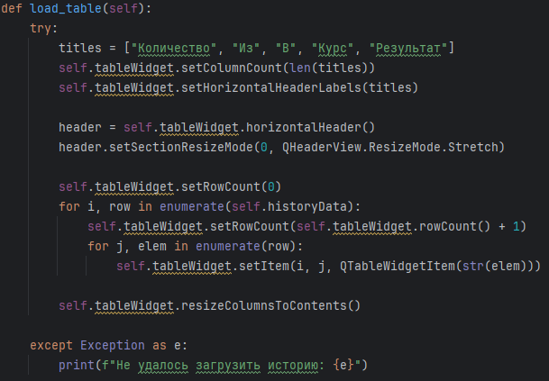
Этапы работы над проектом:
Формирование идеи проекта и плана работы
Создание пользовательского интерфейса
Написание кода для основной функций + связка с элементами интерфейса
Написание кода для дополнительных функций
Отладка работы приложения
Подготовка к презентации

Slide 4
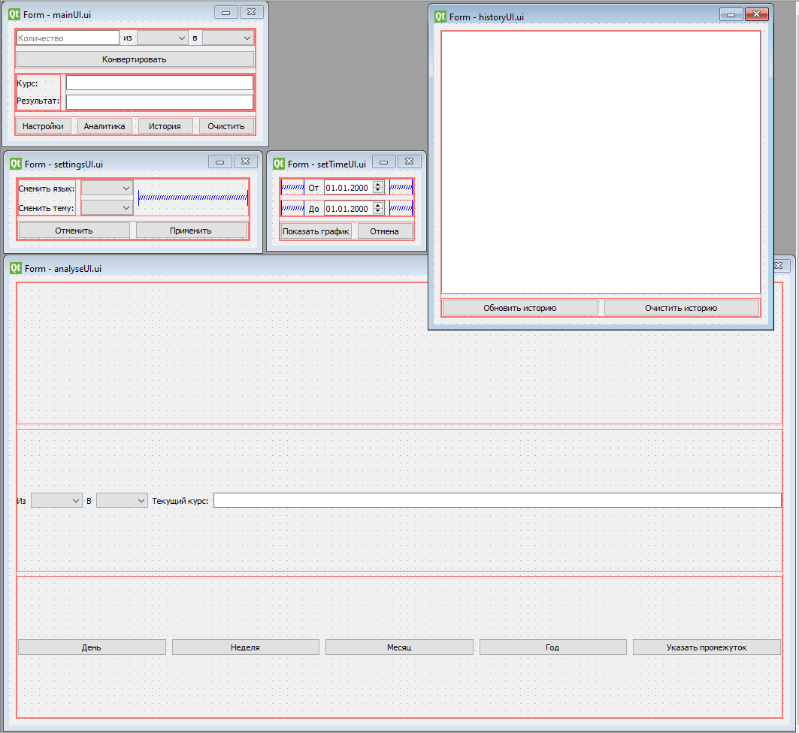
Как создан пользовательский интерфейс?
Для создания UI я использовал программу QTDesigner и библиотеку PyQT6.
Всего было сделано 5 разных окон для требуемых функций

Slide 5
Как реализована конвертация?
Функция реализована в классе CurrencyConverter.
Программа получает данные о курсе выбранных валют от Open Exchange Rates с помощью API в реальном времени.
Для реализации были использованы: сервис Open Exchange Rates, библиотека requests
*Open Exchange Rates – сервис предоставляющий JSON API с текущими и историческими данными о курсах более 200 валют со всего мира

Slide 6
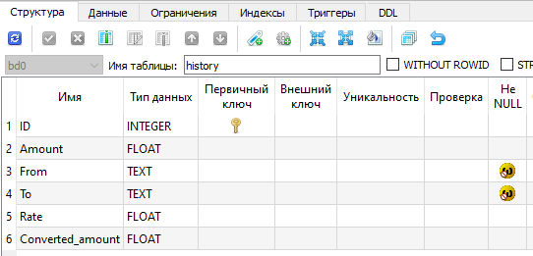
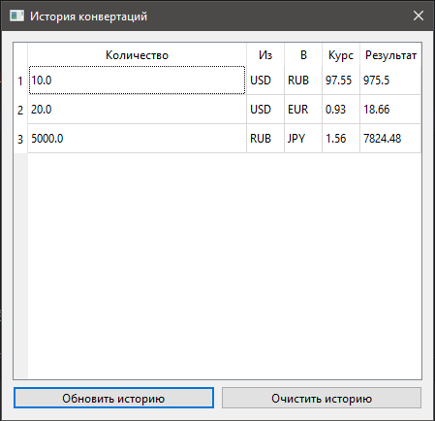
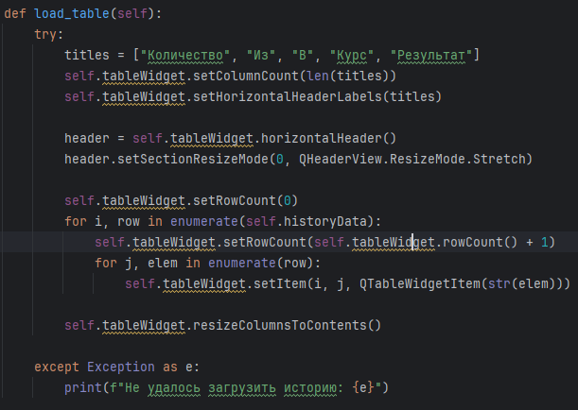
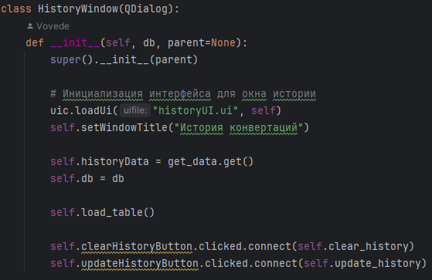
Как реализована история?
После выполнения каждой конвертации данные о ней отправляются в базу данных и сохраняются в ней. Очистка БД производится по нажатию кнопки.
Для истории использовалась библиотека SQLite3 и программа SQlite Studio

Slide 7
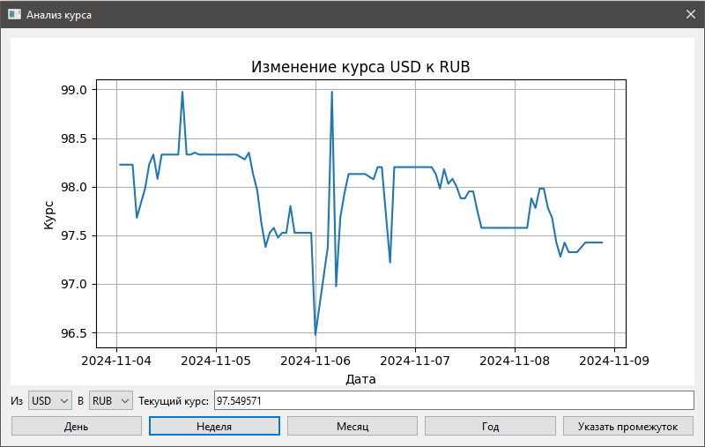
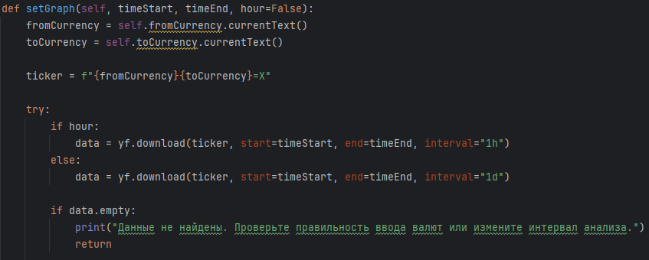
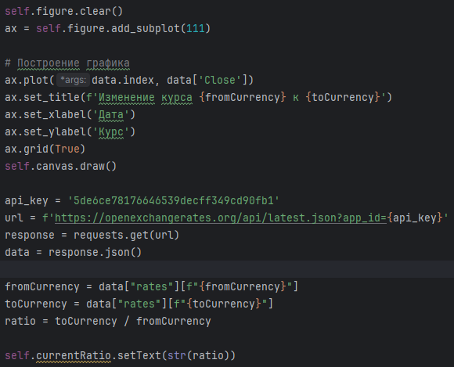
Как реализован режим аналитики?
Программа получает данные о курсах валют за выбранный промежуток времени и показывает их в виде графика.
Для режима аналитики и построения графиков использовались библиотеки YFinance, Matplotlib, Datetime

Slide 8
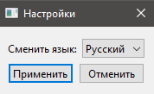
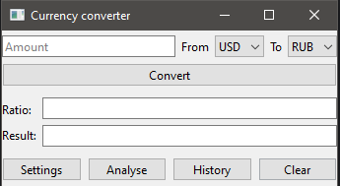
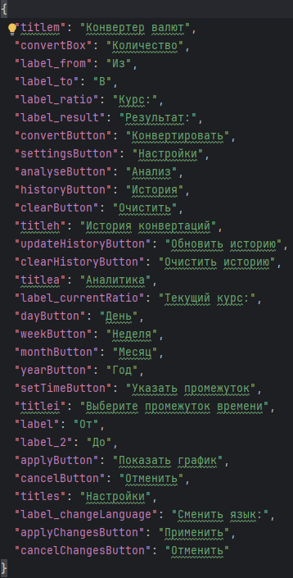
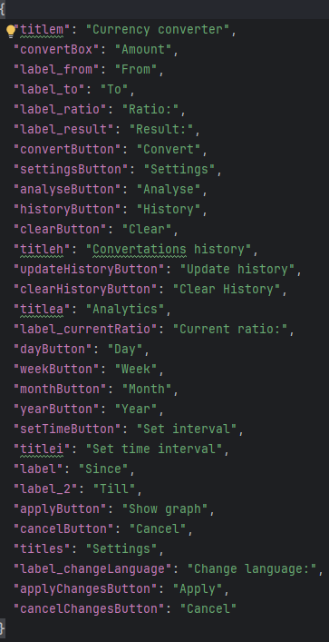
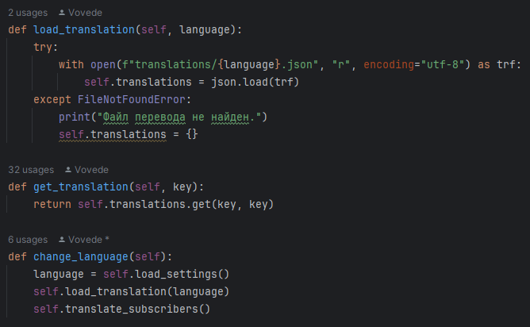
Как реализован перевод интерфейса?
Перевод происходит с помощью отдельного класса TranslationManager. С его помощью все активные окна программы переводятся на выбранный язык, получая нужные слова из JSON файлов. Окно, открываемые после смены языка также переводятся на нужный язык.
Для перевода интерфейса использовались:
библиотека Json, файлы перевода в формате JSON, статический класс TranslationManager

Slide 9
Полный список использованных материалов
Редактор кода: PyCharm
Графический интерфейс: QTDesigner
База данных: SQLite Studio
Библиотеки: PyQT6, requests, SQLite3, Yfinance, Matplotlib, Datetime, Json
Интернет ресурсы: OpenExchangeRates

Slide 10
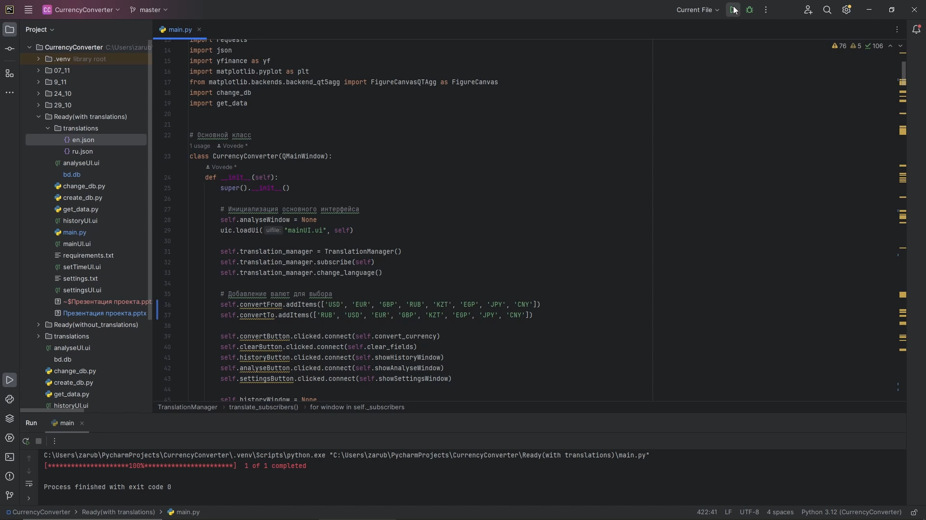

Slide 11
Результаты работы над проектом
Было создано приложение, позволяющее пользователю быстро конвертировать разные валюты по актуальному курсу, посмотреть историю своих действий или проанализировать движение курса на графике
Подключена база данных для хранения истории конвертаций
Получены новые знания и опыт в сфере программирования, выходящие за рамки курса “Основы промышленного программирования”

